Slide 1
北京市外国专家局信息系统
配置指导材料

Slide 2
北京市外国专家局信息系统
一、系统简介
二、环境部署
三、系统登录

Slide 3
一.外专系统简介
北京市外国专家局信息系统（以下简称外专系统）为北京市外国专家局对外服务、对内办公的综合性信息系统，主要包括单位的备案；外国人、外国专家、台港澳人员的就业许可、就业证及专家证的办理；
外专系统本次开放单位的备案，外国人就业许可、就业证，外国人入境短期工作证明，台港澳人员就业证业务。

Slide 4
一.外专系统简介
为了提高北京市外国专家局办事效率，提升管理水平，减轻各聘请外国人单位的事务性负担，外专系统通过网上申报办理外国人就业证、入境短期工作证明、台港澳就业证业务，单位通过网上填报信息，审核通过后，预约后现场办理业务。业务办理的过程中可通过外专系统查看业务进展，导出申报表格、接收业务办理通知等。

Slide 5
一.外专系统简介
北京市外国专家局信息系统业务流程。

Slide 6
北京市外国专家局信息系统
一、系统简介
二、环境部署
三、系统登录

Slide 7
二.环境部署
单位用户通过互联网进行申报，需要在进行业务申报的电脑上安装和配置基础的运行环境来保障能够正常登录系统办理业务。
  环境和先期准备性工作如下：
  硬件设备及网络环境
  数字证书及证书环境
  系统环境设置

Slide 8
二.环境部署
  硬件设备及网络环境
    电脑设备一台，安装windows XP 以上操作系统
    （其中Windows xp（home版）操作系统暂不支持。）
    安装Internet Explorer浏览器（ Internet Explorer 8.0 及以上版本）
    可连接互联网

Slide 9
二.环境部署
  数字证书及证书环境
  外专系统网上申报业务需要使用北京市单位数字证书办理。
单位如果已持北京市社会保险网上申报系统数字证书，为节约成本，可一证多用，直接注册后登录外专系统，没有或者需要申请多个数字证书的可进行证书申请。
① 证书初次申请：1.《北京市单位数字证书申请表》纸质申请表一式两份2.《组织机构代码证》原件及复印件3.《社会保险登记证》原件及复印件4.《营业执照（副本）》或其他批准成立证照原件及复印件5. 经办人有效身份证件原件及复印件
② 证书更新、解锁、重签发：1.《北京市单位数字证书申请表》纸质申请表一式两份2. 《组织机构代码证》原件、《社会保险登记证》原件或《营业执照（副本）》原件（三者任选其一）3. USBKEY数字证书

Slide 10
二.环境部署
  数字证书及证书环境
③ 证书的信息变更：1.《北京市单位数字证书申请表》纸质申请表一式两份2.《组织机构代码证》复印件3.《社会保险登记证》复印件4. 《营业执照（副本）》或其他批准成立证照复印件5. USBKEY数字证书 （均需使用信息变更后的证件复印件）
④ 证书吊销：1.《北京市单位数字证书申请表》纸质申请表一式两份2. 数字证书密码卡
⑤ 单位数字证书存储介质80元，数字证书服务费：单位数字证书生成200元，更新190元/年
以上复印件均需加盖单位公章，符合A4纸标准

Slide 11


二.环境部署
  数字证书及证书环境
  需要安装数字证书驱动，驱动可通过外专系统登录页面下载。
  双击数字证书的驱动安装程序证书应用环境安装程序V2.10.1.exe ,按照提示进行默认安装。（使用管理员身份进行安装，并在安装过程中插入数字证书）
  安装完成后在系统桌面上形成BJCA证书助手。
  插入数字证书，双击BJCA证书助手，可查看单位证书信息。

Slide 12
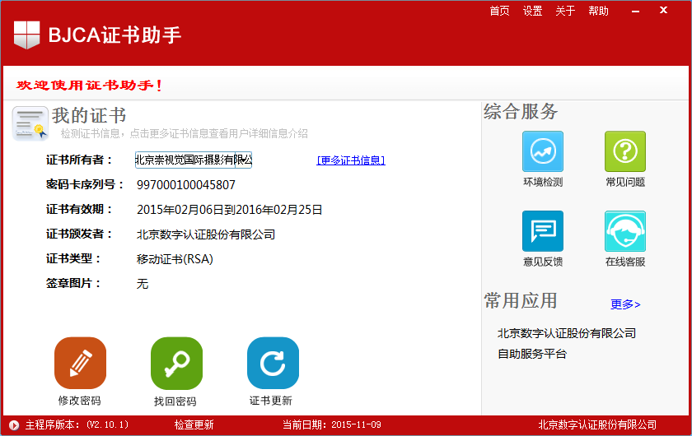
二.环境部署
  BJCA证书助手
可以查看证书的所有者、有效期等，同时可进行修改密码、查看证书。

Slide 13
二.环境部署
  系统环境设置
  使用系统前需要进行以下设置：
  安装PDF阅读器（用于查看系统导出的申请表格）
  设置IE 浏览器（IE8以上版本，保证系统识别数字证书）
  设置系统分辨率（保证系统使用的舒适性）。
  PDF阅读器根据实际情况自行下载安装。

Slide 14
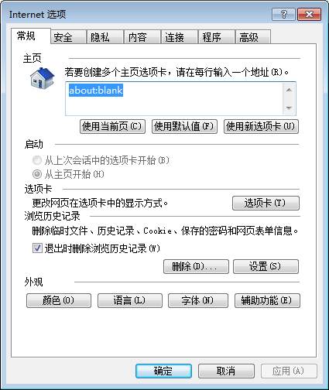
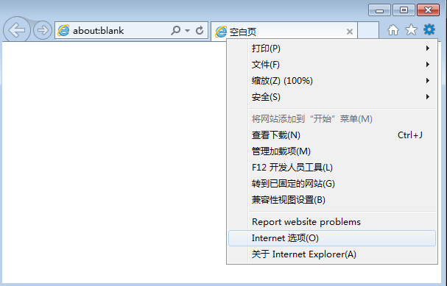
二.环境部署
  系统环境设置
  IE 浏览器设置
  第一步、打开IE浏览器，选择设置，internet选项。

Slide 15
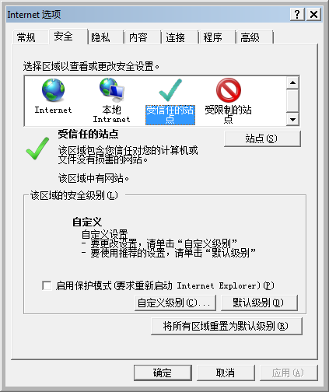
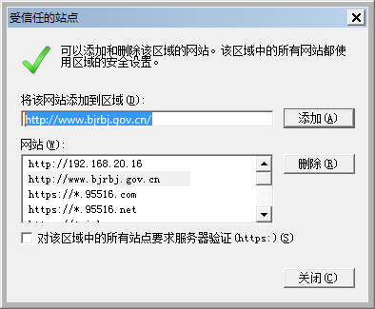
二.环境部署
  第二步、添加授信站点：选择安全，第三项受信任站点，单击站点按钮。录入http://www.bjrbj.gov.cn ，去掉对该区域的所有站点要求服务器验证的勾选，点击添加，完成信任站点的添加，点击关闭。

Slide 16
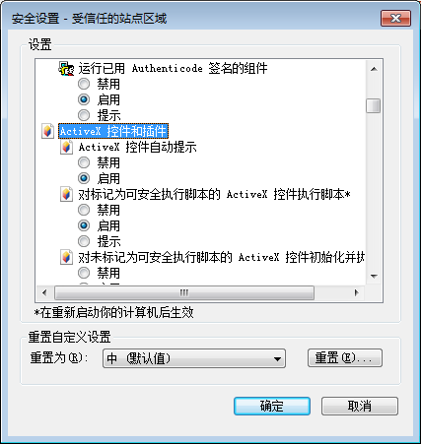
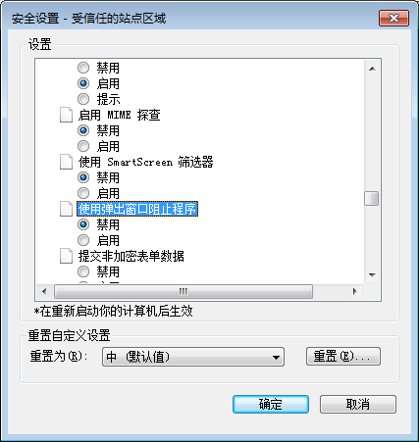
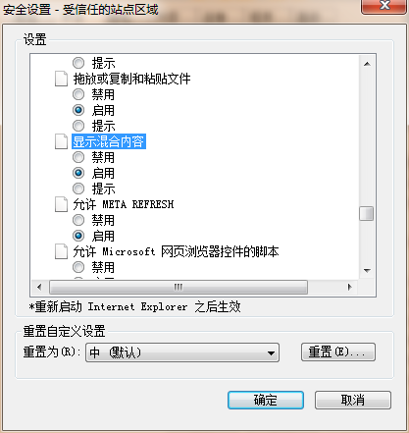
二.环境部署
  第三步、授信站点安全设置：将ActiveX 控件和插件中选项选择启用，使用弹出窗口阻止程序选择禁用。点击确定后关闭IE浏览器。

Slide 17
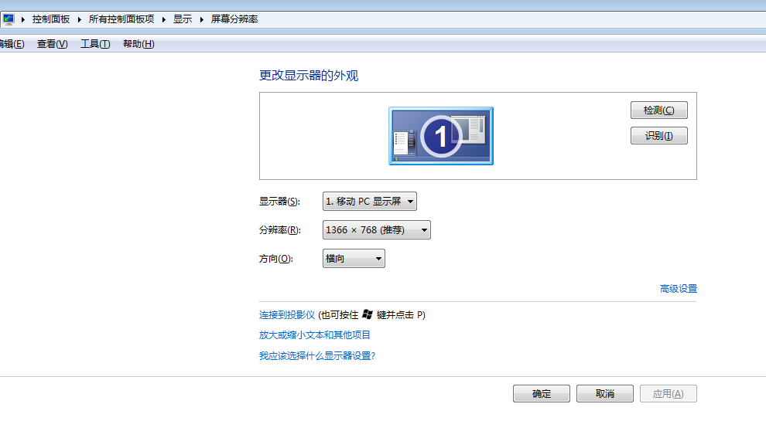
二.环境部署
  分辨率调节：打开控制面板—显示—屏幕分辨率
  屏幕分辨率不能低于1024*768。

Slide 18
北京市外国专家局信息系统
一、系统简介
二、环境部署
三、系统登录

Slide 19

三.系统登录
登录北京市人力资源和社会保障局网站（www.bjrbj.gov.cn）进入北京市外国专家局网站。

Slide 20
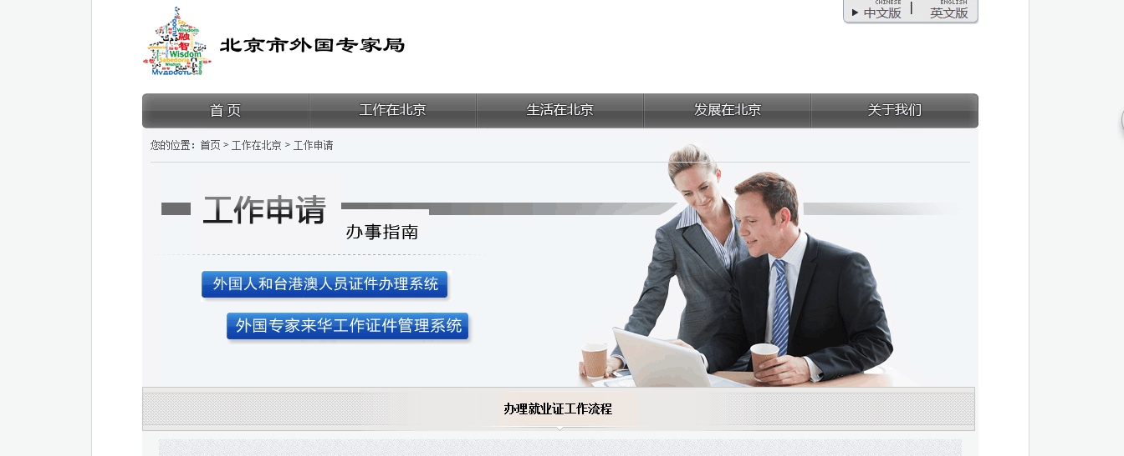
三.系统登录
选择工作在北京—工作申请，进入工作申请页面。选择“外国人和台港澳人员证件办理系统”进入系统登录页面。

Slide 21
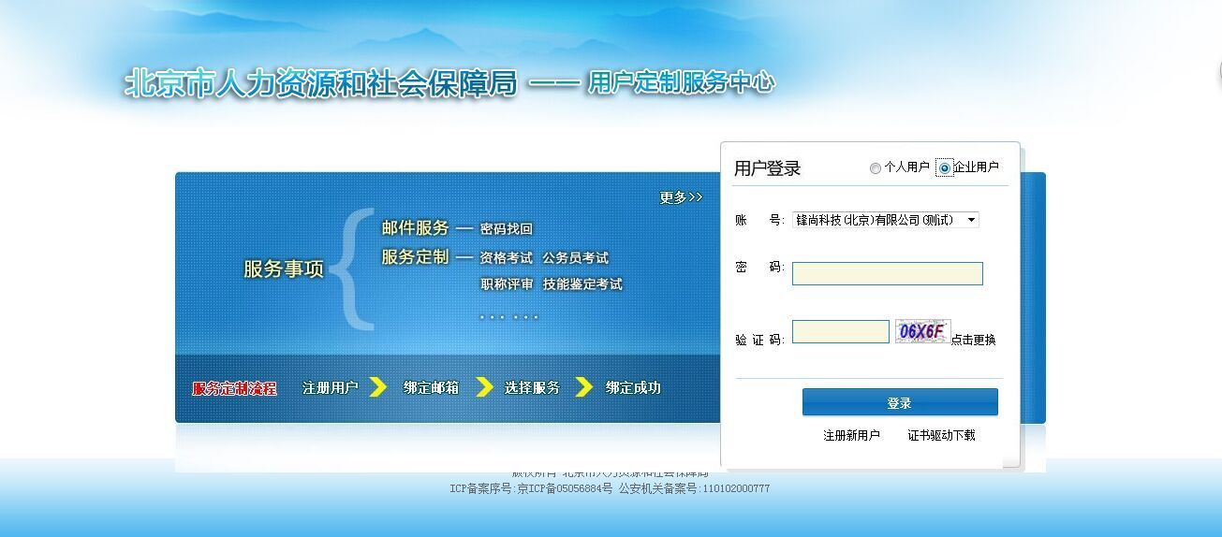
三.系统登录
  插入数字证书，选择企业用户，账号处会显示插入的数字证书所属单位名称，输入密码（默认为密码卡上密码），输入验证码点击登录即可。

Slide 22
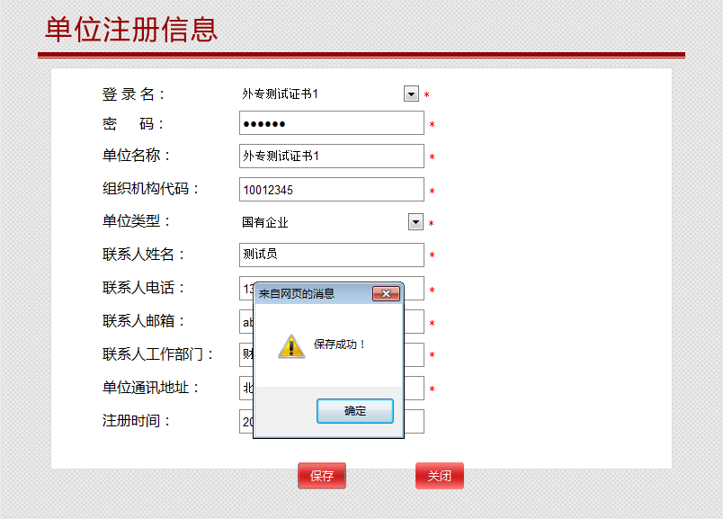
三.系统登录
  首次登录系统的单位需要进行注册。输入登录密码、单位名称组织机构代码等进行注册，单位名称和组织机构代码录入错误不能注册成功。统一社会信用码请输入8-16位做为组织机构代码。

Slide 23
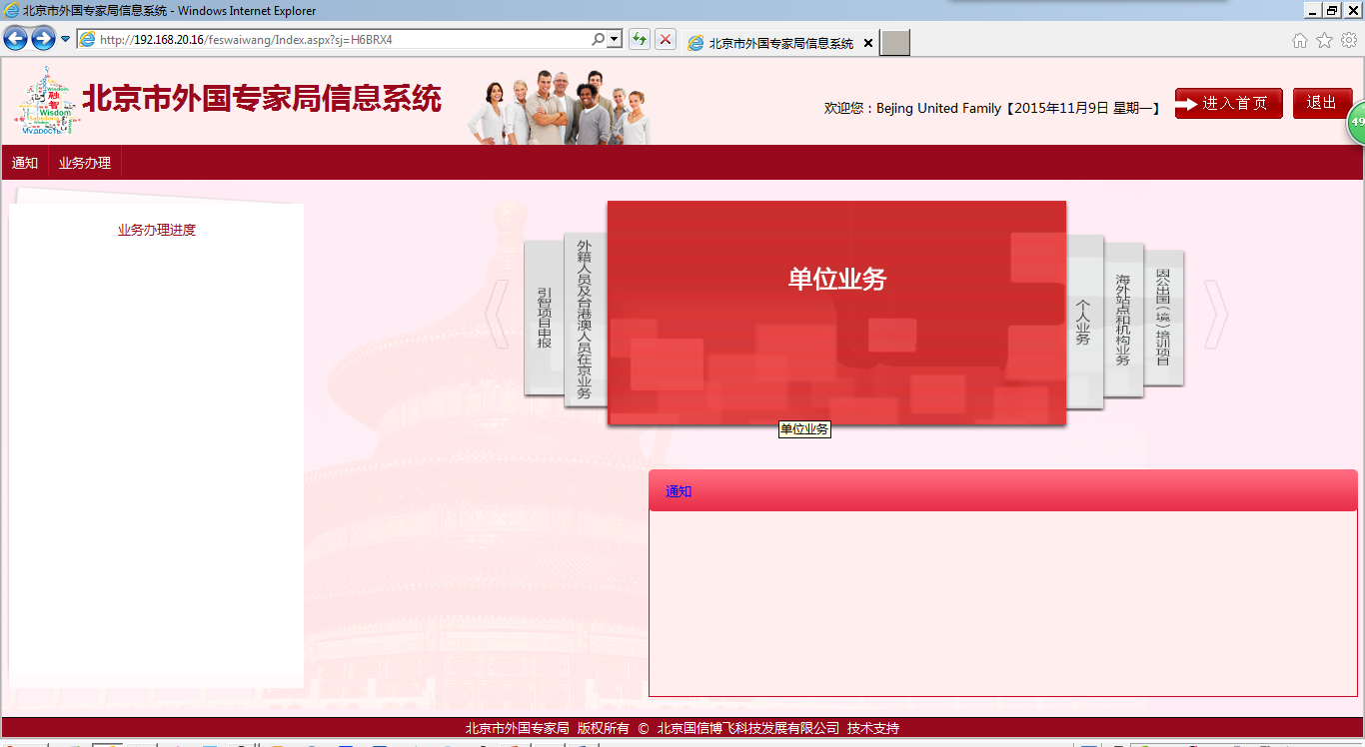
三.系统登录
  注册成功后，再次输入密码，点击登录，进入系统首页面。

Slide 24
北京市外国专家局信息系统技术支持电话
010-63167725
数字证书咨询电话
010-63167978
联系方式：

